Slide 1
Departamento de Ciencias de la Computación
Carrera de Ingeniería en Sistemas e Informática
“SEGUIMIENTO DE DATOS EN TIEMPO REAL CON APACHE KAFKA EN RASPBERRY PI; CASO PRÁCTICO: MONITOREO AMBIENTAL DE LA ACTIVIDAD DEL INVERNADERO ESPE-IASA I”
Presentado por:
Barba Barba, Cristian José
Director:
Ing. Díaz Zuñiga, Magi Paúl
Sangolquí - 2018
1

Slide 2
PROYECTO DE INVESTIGACIÓN
SEGUIMIENTO DE DATOS EN TIEMPO REAL CON APACHE KAFKA EN RASPBERRY PI; CASO PRÁCTICO: MONITOREO AMBIENTAL DE LA ACTIVIDAD DEL INVERNADERO ESPE-IASA I
Notes:
LA ROBOTICA A TRAVES DE LOS AÑOS HA TENIDO APLICACIONES EN AREAS COMO:

Slide 3
Contenido
I. Generalidades del Proyecto
IV. Implantación y Pruebas
Antecedentes
Elementos del Sistema Embebido
Lugar de Implantación
Prototipo del Sistema Embebido
Sensores Ambientales
Pruebas de Captación de Datos
II. Diseño y Construcción del Sistema Embebido
Arquitectura del S.E
Diseño Dimensional
Casos de Uso
III. Configuración y Conexión de Módulos
Configuración S.O
Programación Arduino
Configurar PhpMyAdmin
Configurar Apache Kafka
Conector Kafka a MySQL
V. Conclusiones y recomendaciones

Slide 4
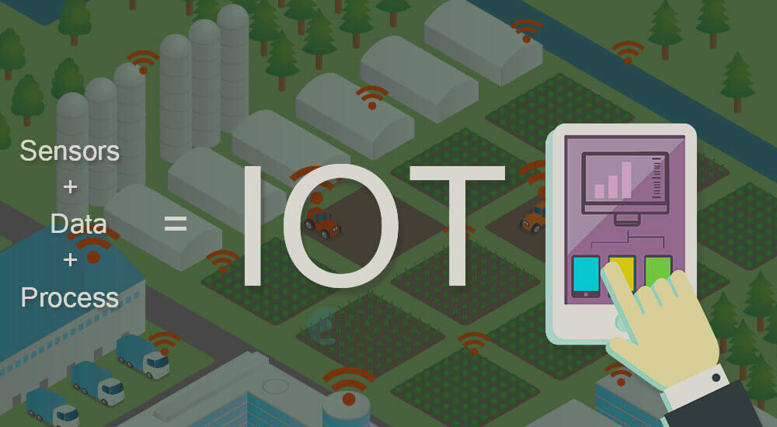
I. Generalidades
1. Antecedentes
Internet de las cosas
Fuente: (Technoteonel, 2018)
Notes:
En la actualidad, se hace imprescindible que los invernaderos dispongan de herramientas que permitan monitorear información de su producción, por tal razón, contar con una solución de Iot (Internet de las cosas), reduce el tiempo necesario para la obtención de datos en Tiempo Real. El llamado Internet of Things (IoT, por sus siglas en inglés) es un concepto que se refiere a la interconexión de objetos cotidianos a través de internet. Es decir, son todas esas cosas con las que convivimos a diario y que antes no estaban conectadas a la red: vehículos, electrodomésticos, máquinas, ropa, etc

Slide 5
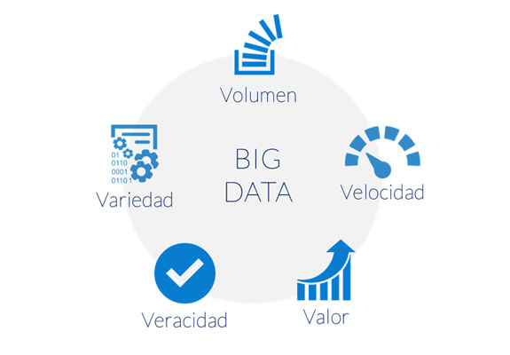
I. Generalidades
1. Antecedentes
Big Data
Fuente: (Synergic Partners, 2017)
Notes:
Big Data es la capacidad de procesar y analizar una cantidad extensa de datos a muy bajo coste, y extraer de allí información y nuevos patrones de comportamientos que antes era imposible extraer por limitaciones técnicas.

Slide 6
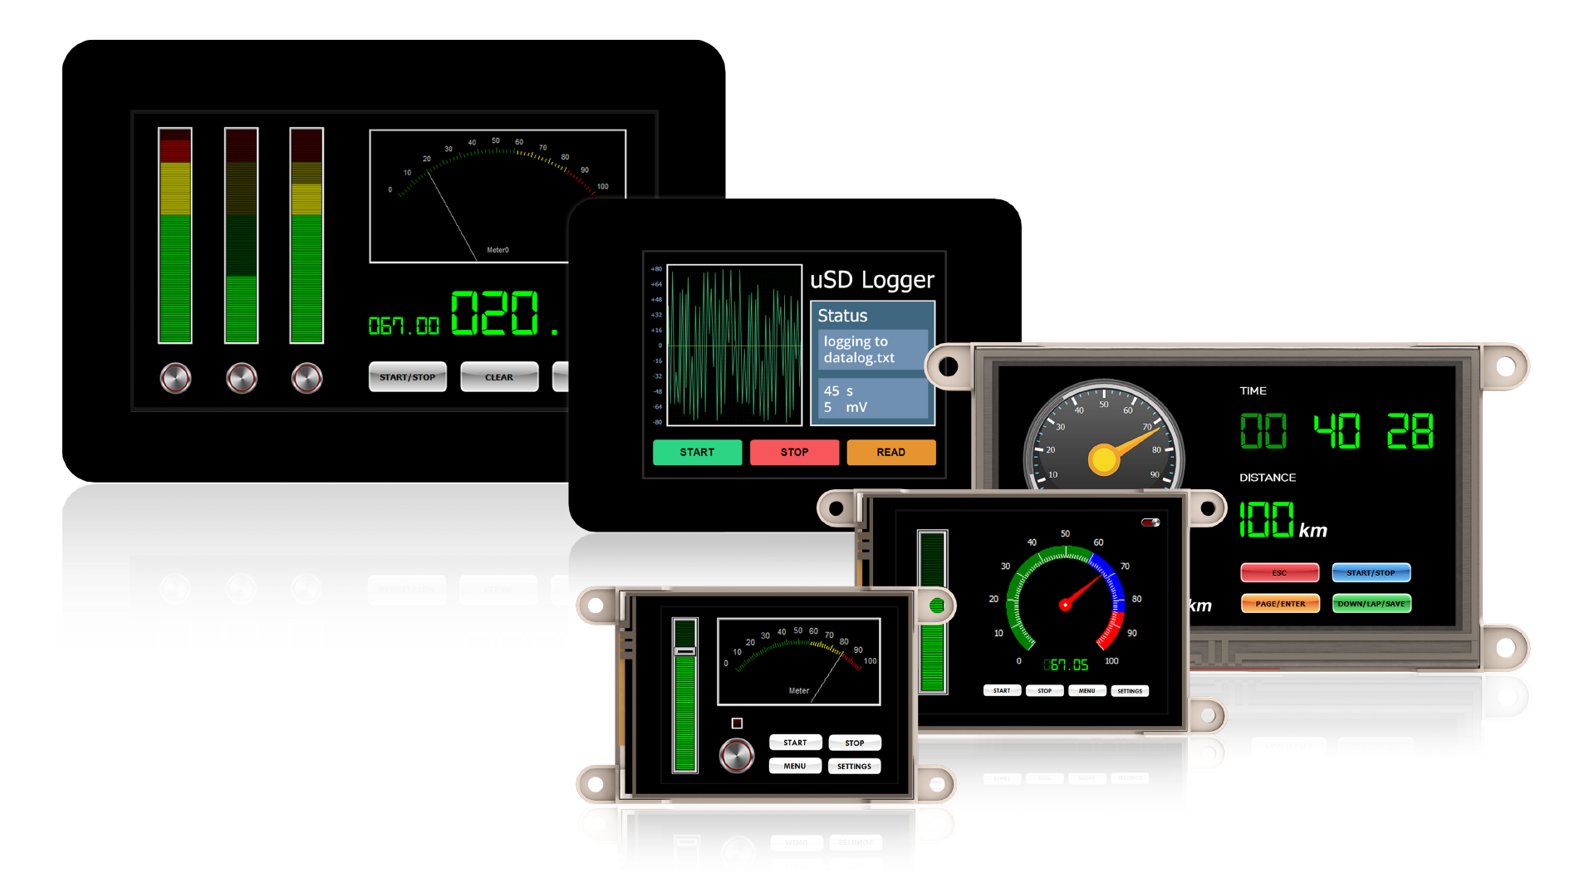
I. Generalidades
1. Antecedentes
Sistemas Embebidos
Fuente: (4D Makers, 2018)
Notes:
Los Sistemas ebebidos tienen casi las mismas funciones que un computador personal, exepto que son construidos para aplicaciones muy específicas, Además estos sistemas requieren de un sistema operativo capaz de soportar exigencias de tiempo real y que sea confiable para la manipulación de datos.

Slide 7
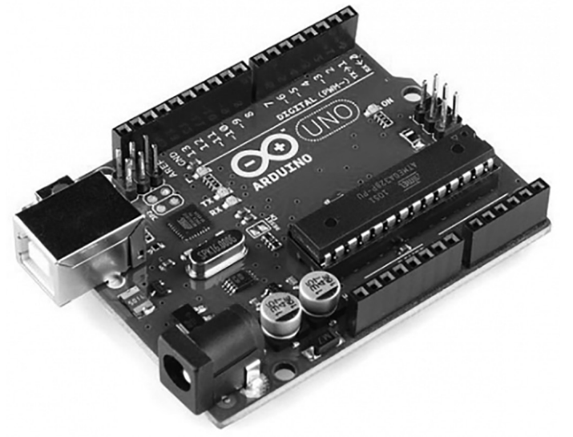
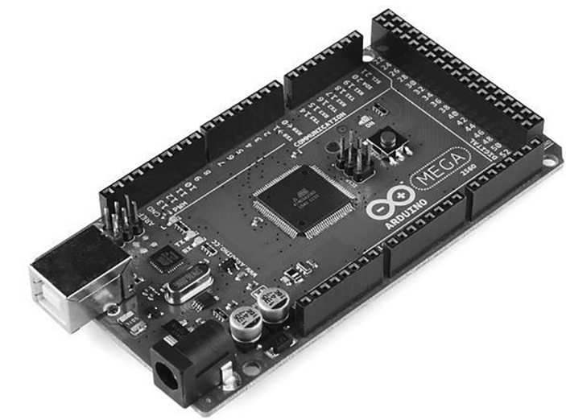
I. Generalidades
1. Antecedentes
Arduino
Arduino Uno
Arduino Mega
Fuente: (Singh, Gehlot, Singh, & Choudhury, 2017)
Notes:
Arduino es una plataforma de código abierto fácil de usar. Arduino tiene una aplicación se utiliza un microcontrolador y un entorno de desarrollo integrado (IDE) para programarlo. La placa Arduino puede ser programada directamente desde el PC usando FTDI, lo cual es fácil comparado con otras plataformas similares.

Slide 8
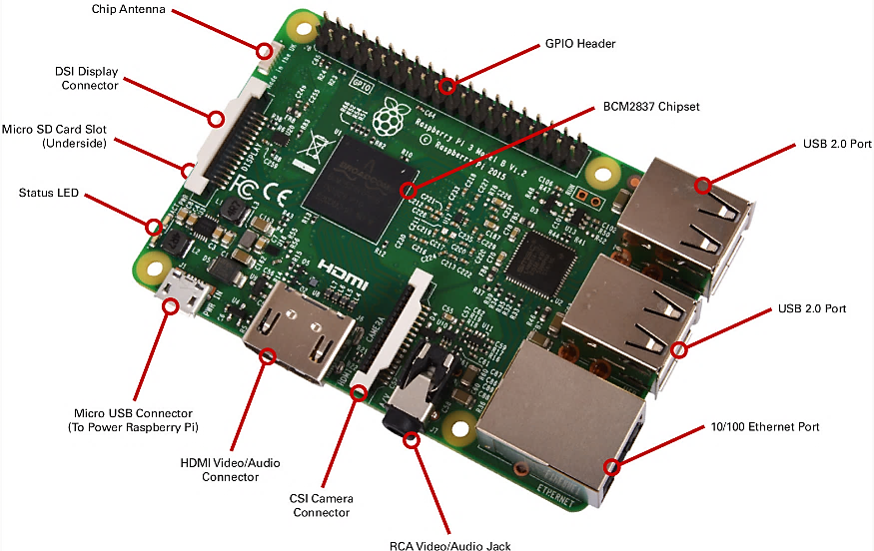
I. Generalidades
1. Antecedentes
Raspberry Pi 3
Model B
 | 3 Model B
CPU | 1.2GHz QUAD ARM Cortex-A53
GPU | VideoCore IV
RAM | 1 Gb
USB | 4
Video | Jack, HDMt
Audio | Jack, HDMI
Boot | MicroSD
Red | Eth. 10/100, Wifi, BT
Consumo | 2,5A / 12,5w / 5v
Alim. | MicroUSB / GPIO
Tamaño | 85 x 56 mm
Fuente: (CNXSOFT, 2016)
Notes:
La Raspberry Pi es una serie de computadoras del tamaño de una tarjeta de crédito, con tablero simple creadas en el Reino Unidos por la Fundación Raspberry Pi con el propósito de promover y fomentar la enseñanza de informática básica. La fundación desarrolla recursos y herramientas gratuitas para ayudar a la gente a educarse sobre informática, y cómo hacer las cosas con las computadoras. El inicio de Raspberry Pi comenzó en 2006

Slide 9
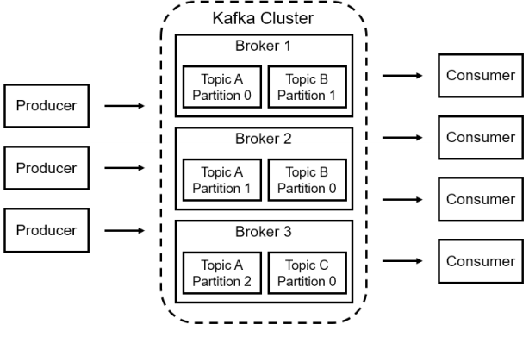
I. Generalidades
1. Antecedentes
Apache Kafka
Arquitectura
Fuente: (Clarke, Akeroyd, & Moore, 2017)

Slide 10
I. Generalidades
Objetivo General
Diseñar y construir un sistema embebido para el seguimiento de los datos de producción de un invernadero de la ESPE-IASA I utilizando técnicas de Big Data como Apache Kafka en Raspberry PI en una red de sensores WSN aplicando la metodología Ralph Kimball.
Notes:
Una gran cantidad de pequeños dispositivos, autónomos, distribuidos físicamente, llamados nodos de sensores, instalados alrededor de un fenómeno para ser monitoreado, con la capacidad de almacenar y comunicar datos en una red en forma inalámbrica

Slide 11
I. Generalidades
Objetivos Específicos
Diseñar la arquitectura apropiada del prototipo para el monitoreo ambiental de la actividad del invernadero ESPE-IASA I.
Planificar y analizar los requerimientos para el monitoreo ambiental de la actividad del invernadero ESPE-IASA I.
Construir un Bridge de comunicación entre los Sensores y la Raspberry Pi con Python.
Diseñar el modelo multidimensional Big-Data de los datos monitoreados de ser necesario.
Realizar el proceso ETL(Extract, Transform and Load) para el modelo Big-Data
Proporcionar un prototipo Web en tiempo real de los datos del invernadero aplicando herramientas de monitoreo streaming Open-Source
Usar estrategias de robótica persuasiva para la interacción humano-robot.
Implementar algoritmos de programación que le permita al robot NAO mantener una comunicación en lenguaje natural junto con la expresión corporal.
Notes:
Una gran cantidad de pequeños dispositivos, autónomos, distribuidos físicamente, llamados nodos de sensores, instalados alrededor de un fenómeno para ser monitoreado, con la capacidad de almacenar y comunicar datos en una red en forma inalámbrica

Slide 12
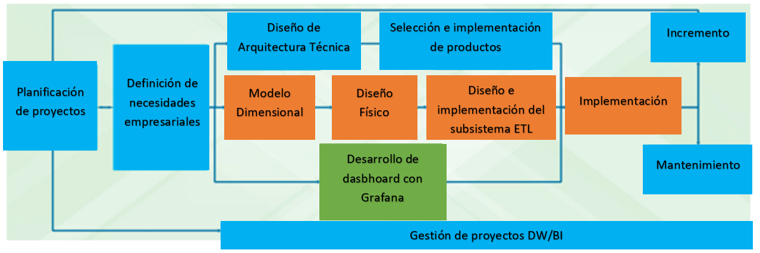
I. Generalidades
1. Metodología
Metodología
Ralph Kimball
Notes:
El presente estudio se ha basado en el ciclo de vida desarrollado por Ralph Kimball (Kimball, Ross, Becker, Mundy, & Thornthwaite, 2015), en el que se han identificado tres fases diferentes.
La primera fase se refiere a una selección de los componentes de hardware y software aplicados.
La segunda fase establece el modelo dimensional y la elaboración de los procesos ETL.
La tercera fase consistió en las especificaciones de la integración de herramientas de visualización de datos en tiempo real. Adicionalmente, para lograr un desarrollo preciso, Kimball estableció cuatro principios básicos:

Slide 13
I. Generalidades
Propuesta
Datos: temperatura, factor UV, cálida del aire, brillo y humedad
Cadena de caracteres con los datos ambientales
Previo Modelo de Datos
Conector Kafka
Herramienta Web Grafana
Captación
Tratamiento
Almacenamiento
Trasmisión
Visualización

Slide 14
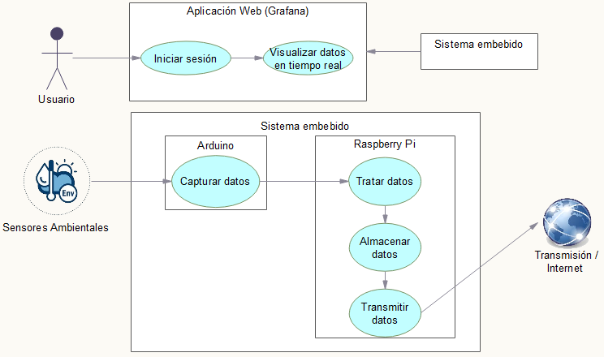
I. Generalidades
2. Elementos del S.E

Slide 15
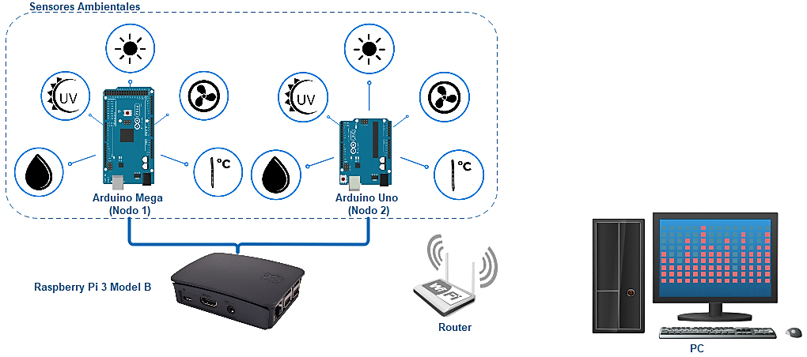
II. Diseño y Construcción
1. Arquitectura S.E
hardware
Componentes de hardware | Cantidad
Raspberry Pi 3 | 1
Ardruino | 2
Sensor de Temperatura y Humedad (DHT22) | 2
Sensor de Luminosidad (MH Series Flying Fish) | 2
Sensor de índice Ultravioleta | 2
Sensor de Calidad de Aire (MQ 135) | 2
Antenas de Transmisión y Recepción de Datos (NRF22L01) | 2
Memoria Micro SD 64 Gb Clase10 | 1

Slide 16
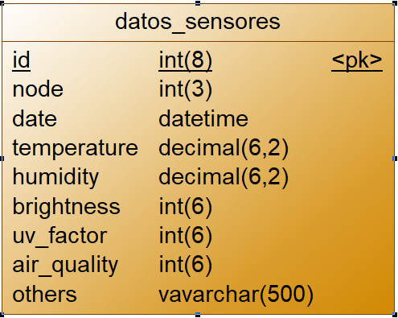
II. Diseño y Construcción
2. Diseño Dimensional

Slide 17
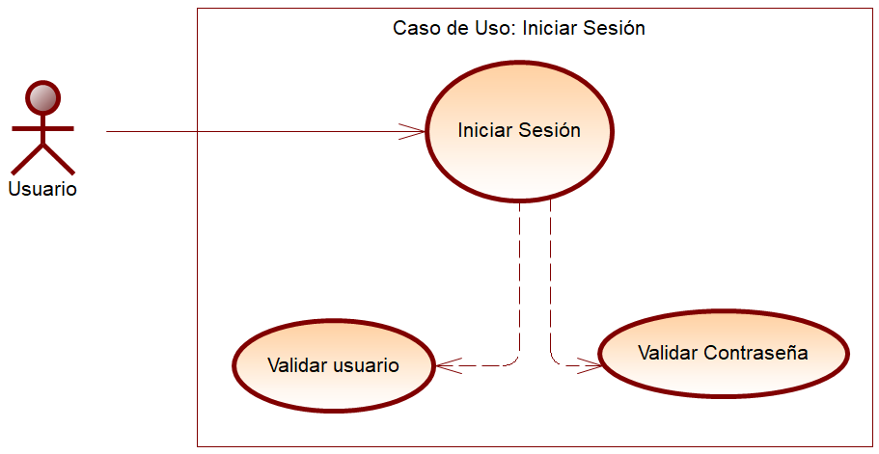
II. Diseño y Construcción
3. Casos de Uso

Slide 18
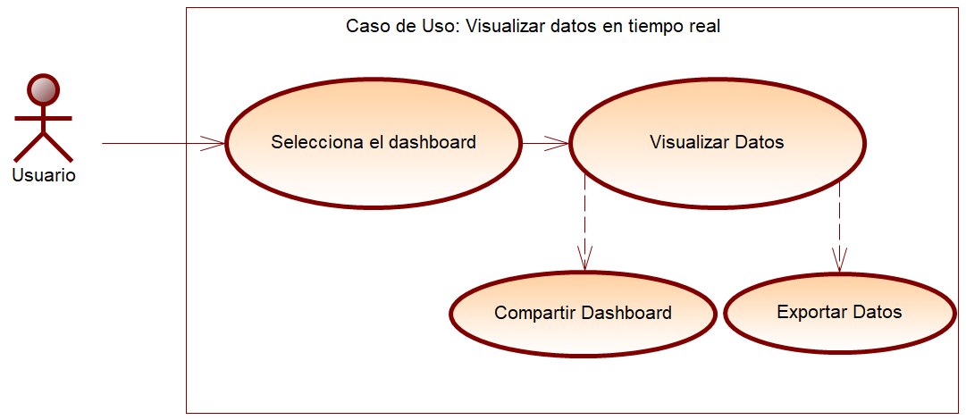
II. Diseño y Construcción
3. Casos de Uso

Slide 19
II. Diseño y Construcción
3. Casos de Uso

Slide 20
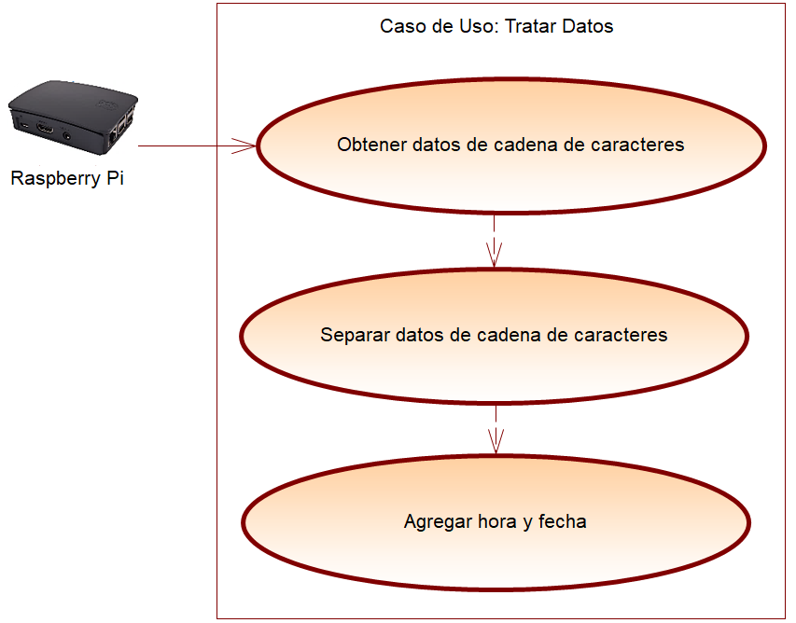
II. Diseño y Construcción
3. Casos de Uso

Slide 21
II. Diseño y Construcción
3. Casos de Uso

Slide 22
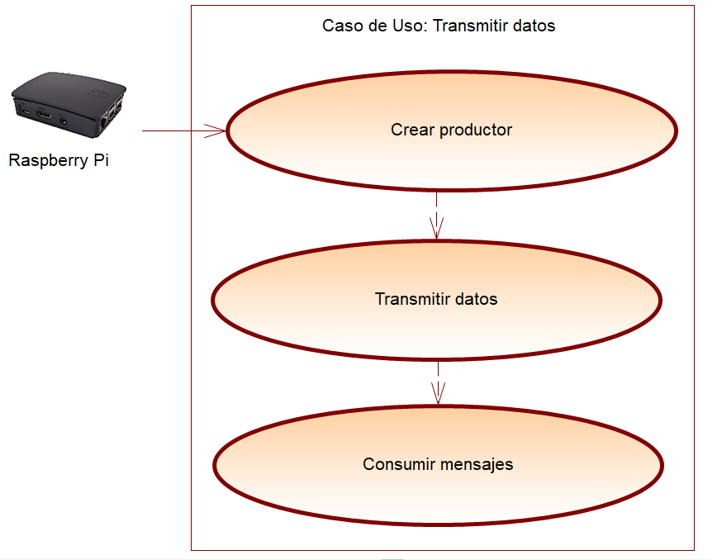
II. Diseño y Construcción
3. Casos de Uso

Slide 23
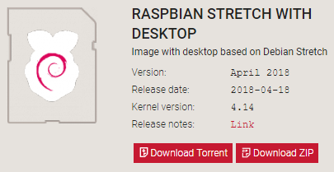
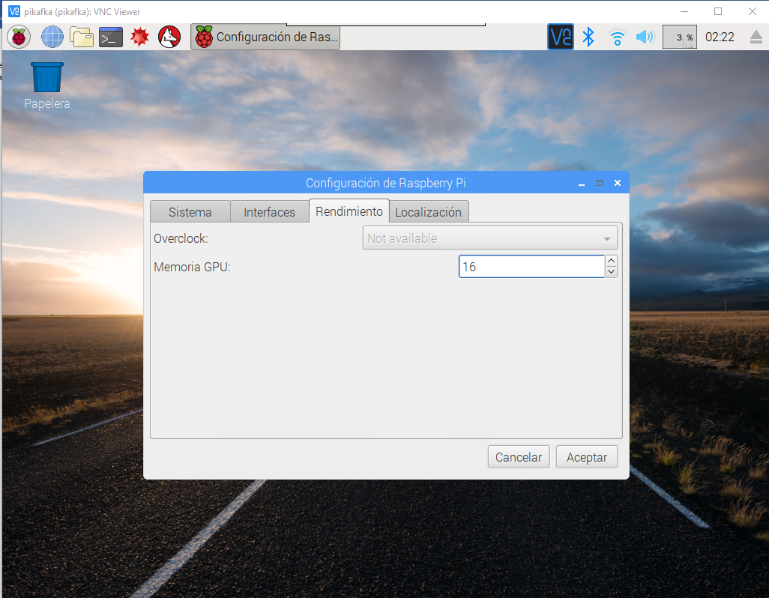
III. Configuración y Conexión
1. Sistema Operativo
Software
Instalación
Fuente: (Raspberry Pi Foundation, s.f)

Slide 24
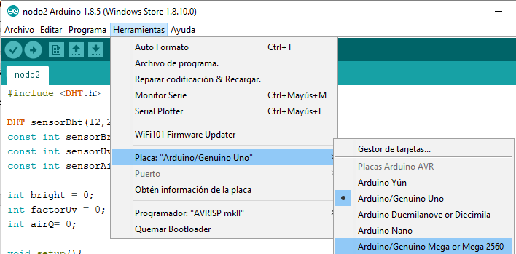
III. Configuración y Conexión
2. Arduino
Software
Programación
Fuente: (Arduino , 2018)

Slide 25
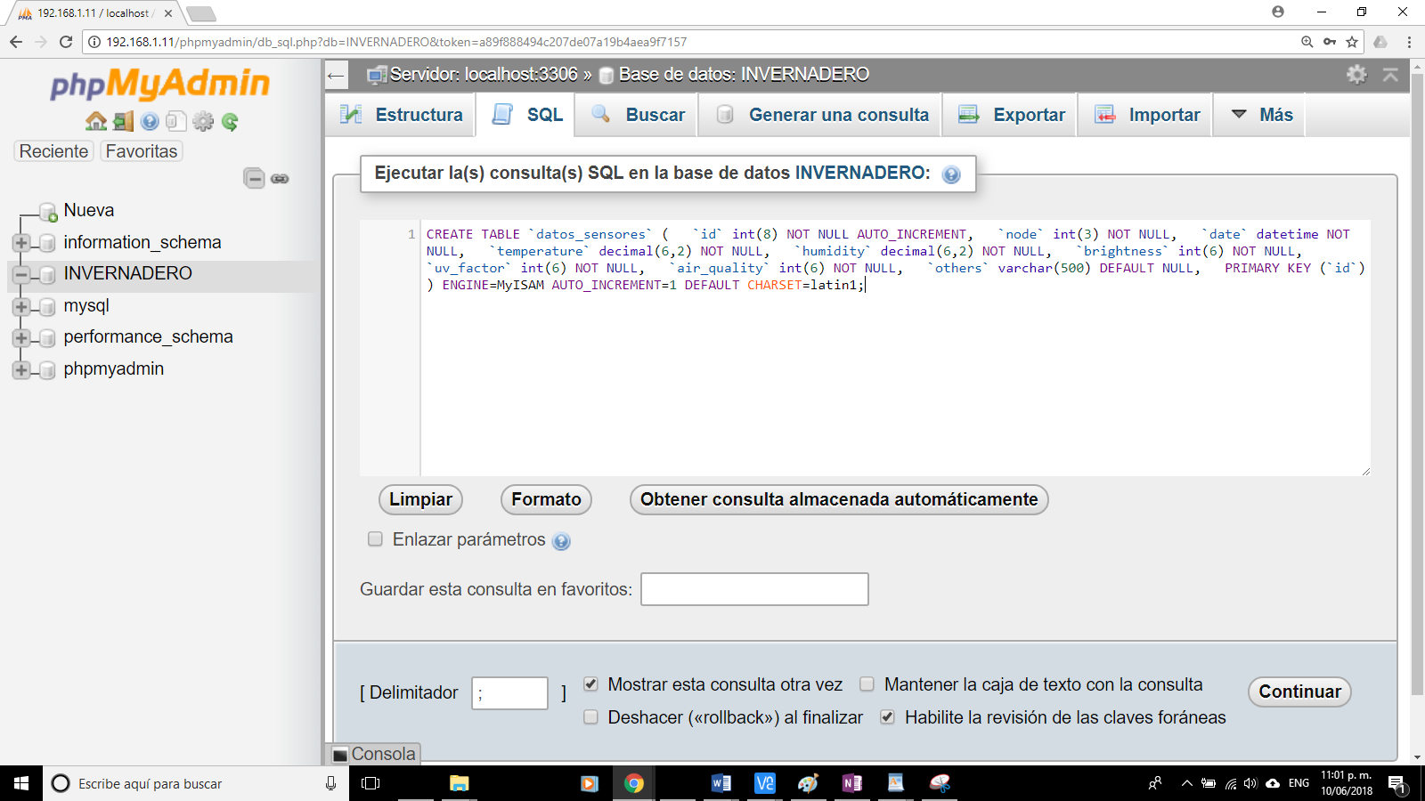
III. Configuración y Conexión
3. phpMyAdmin
Software
Configuración
Fuente: (php MyAdmin , s.f.)

Slide 26
III. Configuración y Conexión
4. Apache Kafka
Software
Instalación
Fuente: (Confluent , 2018)
Versión de Java
Instalación de la clave pública de Confluent
Agregar repositorio Confluent

Slide 27
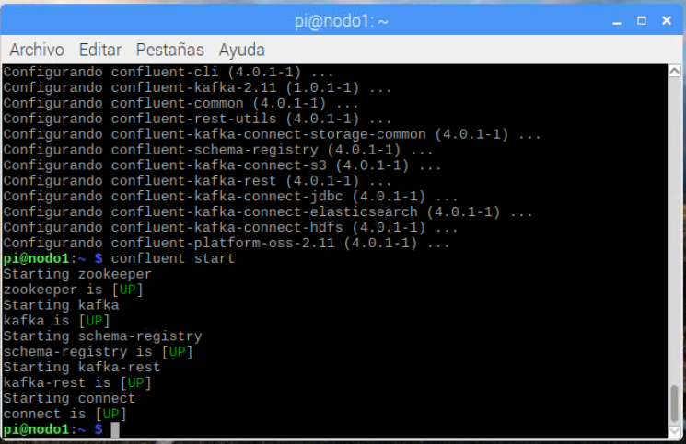
III. Configuración y Conexión
4. Apache Kafka
Software
Configuración
Fuente: (Confluent , 2018)
Inicializar servicios Confluent

Slide 28
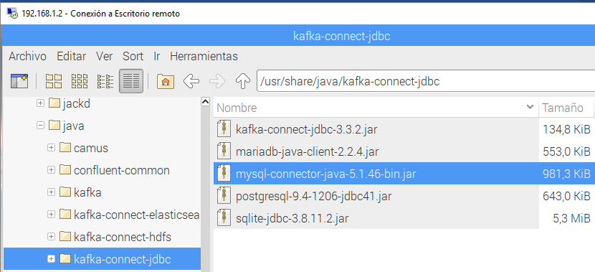
III. Configuración y Conexión
5. Kafka a MySQL
Software
Conexión
Fuente: (Apache Kafka , 2018)
Conector MySQL

Slide 29
III. Configuración y Conexión
5. Kafka a MySQL
Software
Configuración
Fuente: (Apache Kafka , 2018)

Slide 30
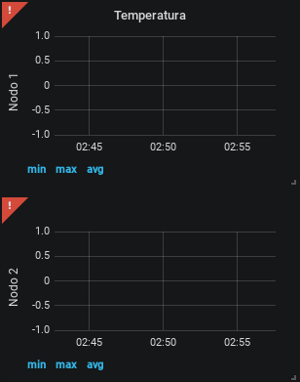
III. Configuración y Conexión
6. Grafana
Software
Configuración
Fuente: (Grafana, 2018)

Slide 31
VI. Implantación y Pruebas
1. Lugar de Implantación
El lugar en donde el sistema embebido fue implantado en nuestro caso práctico es el invernadero de rosas de la ESPE -IASA I, ubicado en la hacienda “El Prado” ubicado en la provincia de Pichincha del cantón Rumiñahui y parroquia Sangolquí con los siguientes puntos cardinales: Latitud: -0.383333 y Longitud: -78.4167..

Slide 32
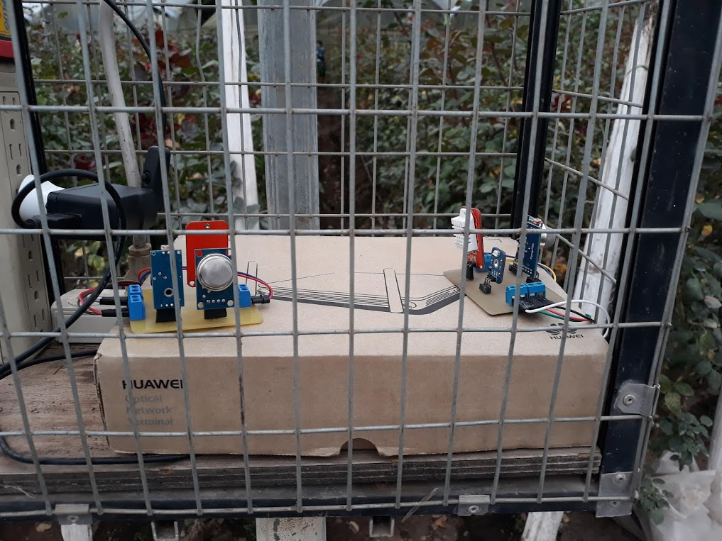
VI. Implantación y Pruebas
2. Prototipo del S.E
En el prototipo del dispositivo de monitoreo de actividad ambiental del sistema embebido se puede ver los componentes electrónicos o sensores ambientales que fueron implantadas.

Slide 33
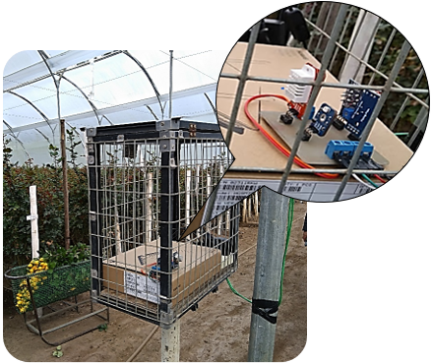
VI. Implantación y Pruebas
3. Sensores Ambientales

Slide 34
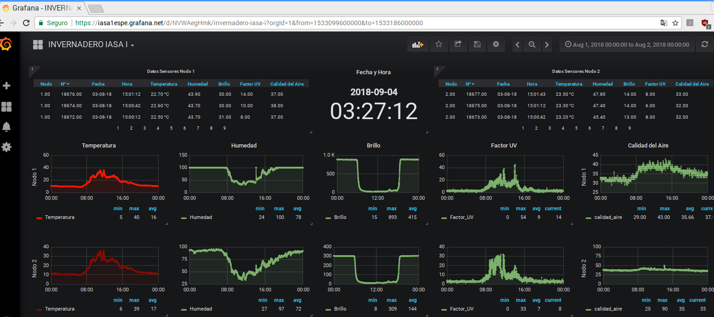
VI. Implantación y Pruebas
4. Pruebas de Captación de Datos

Slide 35
VI. Implantación y Pruebas
4. Pruebas de Captación de Datos

Slide 36
VI. Implantación y Pruebas
4. Pruebas de Captación de Datos

Slide 37
VI. Implantación y Pruebas
4. Pruebas de Captación de Datos

Slide 38
VI. Implantación y Pruebas
4. Pruebas de Captación de Datos

Slide 39
VI. Implantación y Pruebas
4. Pruebas de Captación de Datos

Slide 40
Conclusiones y Recomendaciones
Con el rápido avance de la tecnología, los dispositivos automatizados están ganando popularidad en el campo de Internet de las cosas y los sistemas embebidos. La capacidad de estos dispositivos para conectarse y compartir recursos a través de Internet es cada vez más difundido. Aunque los dispositivos generan grandes volúmenes de datos, es necesario procesarlos de forma efectiva y extraer la información útil para su posterior procesamiento y almacenamiento.
Siempre que hay cambios en el determinado tiempo de un sensor ambiental, el cambio es captado primero, después es almacenado y a través del uso de un sistema de mensajería llamado Apache Kafka. Utiliza el concepto de temas para publicar y suscribir mensajes. Además, las APIs de Java se utilizan para escribir aplicaciones para productores y consumidores que realizan la canalización de datos intermedia necesaria.

Slide 41
Conclusiones y Recomendaciones
La metodología Ralph Kimball es recomendable y muy apropiada, por su ágil y su ciclo de vida de desarrollo, se puede alcanzar un producto entregable y funcional en base a los requisitos inicialmente levantados de forma correcta.
La red de sensores inalámbricos (WSN) es un sistema que produce una gran cantidad de datos. Por eso, se necesita el sistema que sea capaz de manejar la gran cantidad de datos. Para superar esto, esta investigación integra el sistema WSN estándar con un gran marco de datos con un enfoque de streaming de datos. En la implementación, el sistema utilizó nodos sensores de fabricación propia que recopilan datos de calidad de aire junto con otros datos ambientales: temperatura del aire, humedad del aire, brillo y factor UV. Usando la base de datos MariaDB y trasmisión través de Apache Kafka, este sistema es capaz de transmitir una gran cantidad de información, de datos en tiempo casi real. En general, el sistema propuesto ofrece un buen rendimiento y un rendimiento fiable.

Slide 42
Conclusiones y Recomendaciones
Se recomienda la implantación de más sistemas embebidos en varios puntos del invernadero permitiría que se pueda monitorear los estados ambientales siendo más efectivos al tener resultados o métricas ambientales que permitirían tomar decisiones y así beneficiar a la producción en este caso de rosas.
Para el desarrollo de proyectos se recomienda tener una buena conexión a internet y también que la fuente de energía sea estable con el fin de que el sistema embebido funcione correctamente y así prevenir fallos con el sistema.
Se recomienda establecer bien los tiempos de toma de datos ya que no es primordial que se tome constantemente, y establecer los tiempos óptimos para la recolección de estos.

Slide 43
SEGUIMIENTO DE DATOS EN TIEMPO REAL CON APACHE KAFKA EN RASPBERRY PI; CASO PRÁCTICO: MONITOREO AMBIENTAL DE LA ACTIVIDAD DEL INVERNADERO ESPE-IASA I
REALIZADO POR:
Cristian J. Barba
GRACIAS
POR SU
ATENCIÓN

